Slide 1


Nepremičnina
Industrijska cona Limbuš/Maribor
Slovenija

Slide 2
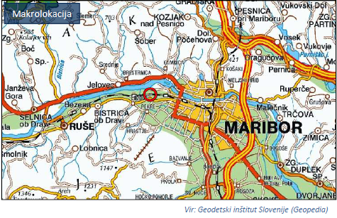
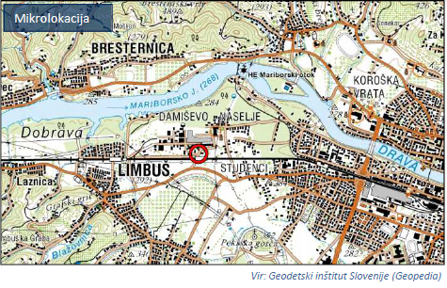
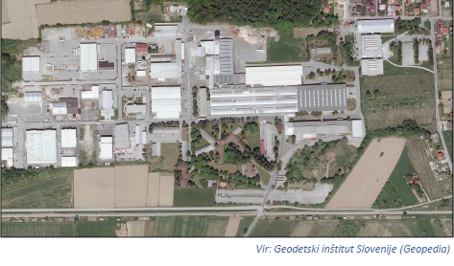
Predmet prodaje: POSLOVNO SKLADIŠČNI KOMPLEKS S FUNKCIONALNIM ZEMLJIŠČEM V LIMBUŠU, MARIBOR
Nepremičnina se nahaja na robu naselja Limbuš (zahodno od Maribora) v poslovni coni Marles.
Oddaljenost javne infrastrukture: med 1 km in 5 km
Urejeni dostopi in ustrezno dimenzionirani

Slide 3
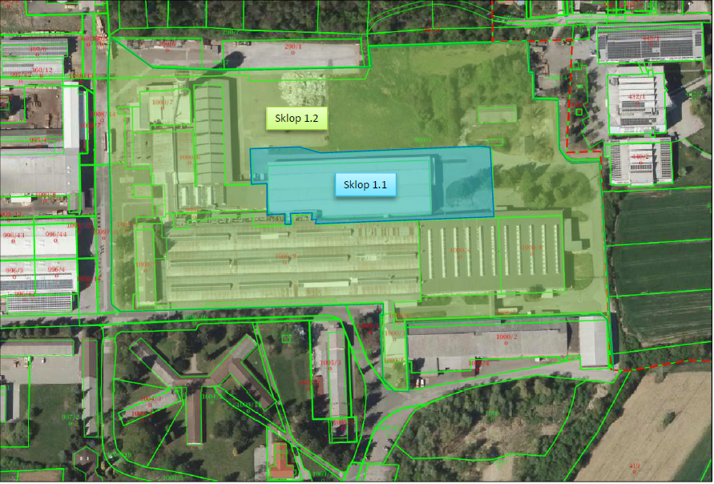
Prodaja sklopa 1.2.
Sklop 1.2. (označen zeleno): zemljišče v izmeri 53.771 m2, s stavbami v skupni izmeri 31.413 m2 in dvoriščem v izmeri 22.338 m2 – v celoti naprodaj
Sklop 1.1. (modro): novejša proizvodna hala ni naprodaj
Katastrska občina: Limbuš (661)
Zemljišče: 53.771 m2
Zgradbe: 31.413 m2
Dvorišče: 22.338 m2
Kompleks zajema:
dve večji proizvodni hali
skladišča
manjše pomožne objekte.
Vsi objekti so pritlični, izjema je le pisarniški aneks, ki ima 2 nadstropji

Slide 4
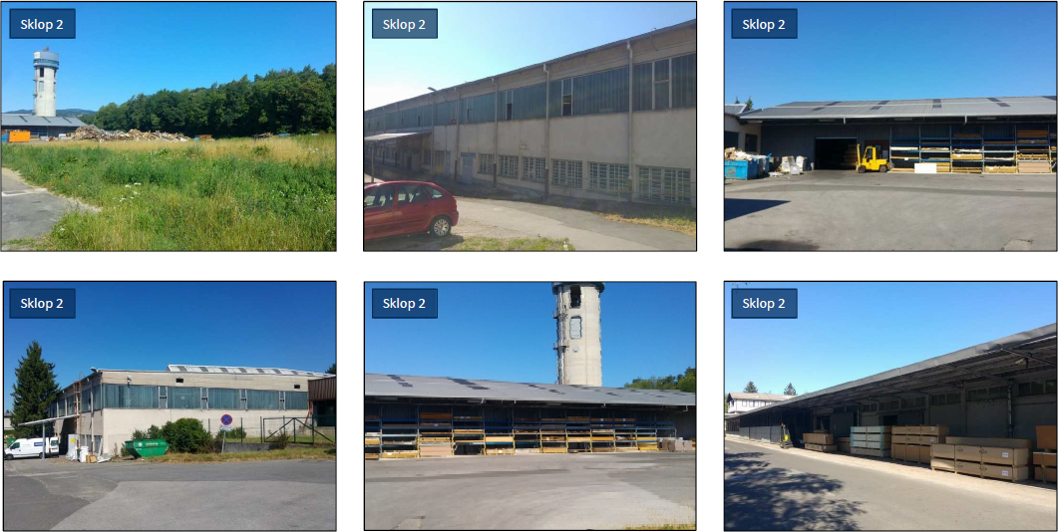

Slide 6
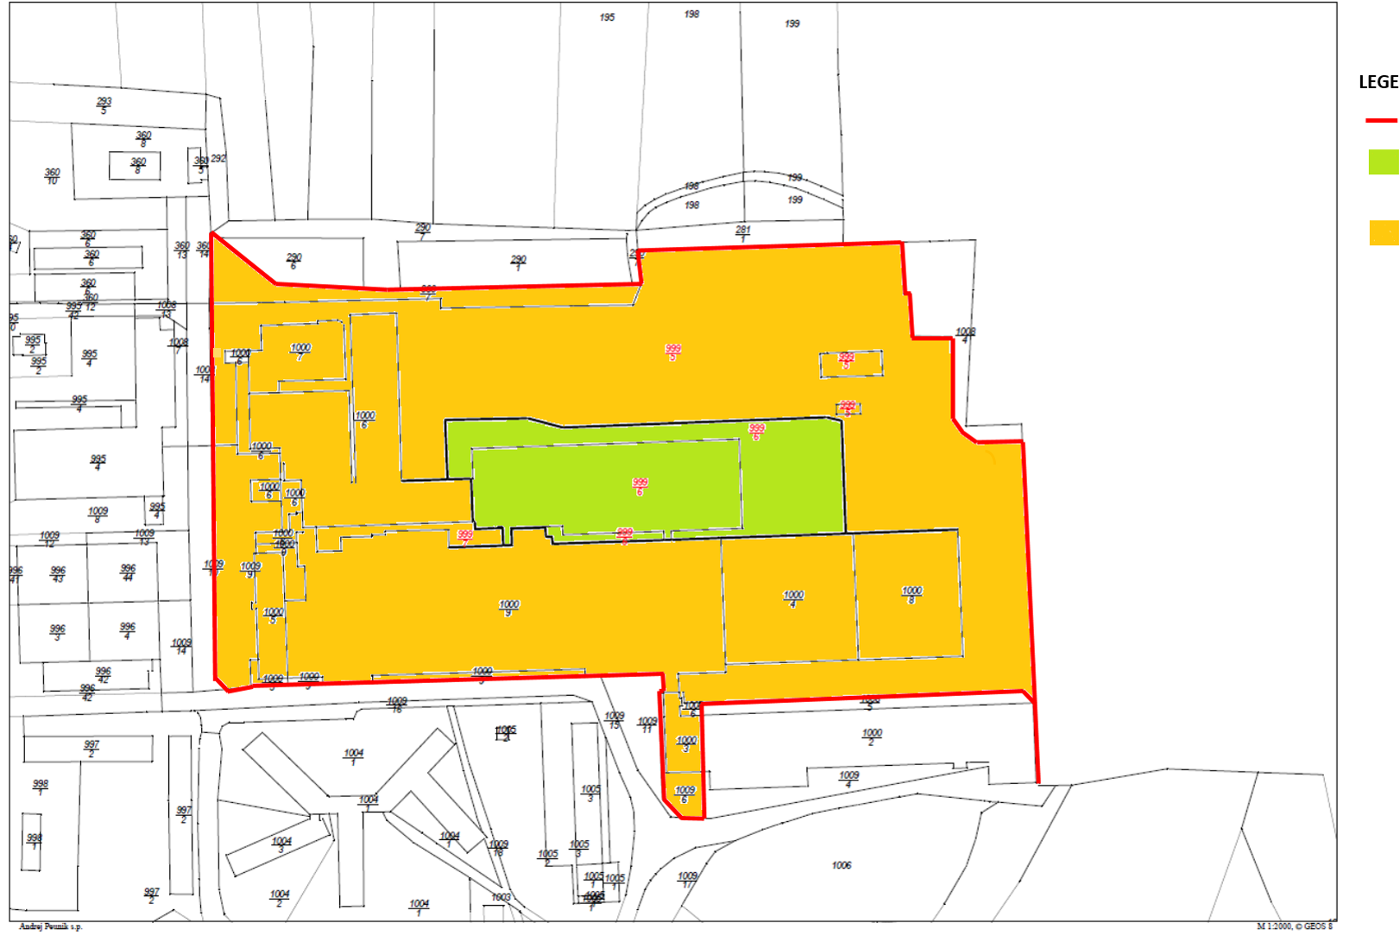
LEGEND
„LOCATION LIMBUŠ MARIBOR“
LEASE OBJECT (not for sale)
PARCELS INSIDE INDUSTRIAL ZONE „LOCATION LIMBUŠ MARIBOR“ THAT ARE NOT THE OBJECT OF THE LEASE AGREEMENT
PERMISSION TO USE THE ROAD TO THE LEASE OBJECT
PERMISSION TO USE THE ROAD FOR ACCESING THE PROPERTY INSIDE INDUSTRIAL ZONE THAT IS NOT THE OBJECT OF THE LEASE AGREEMENT

